Slide 1
文献数据库构建示意图

Slide 2
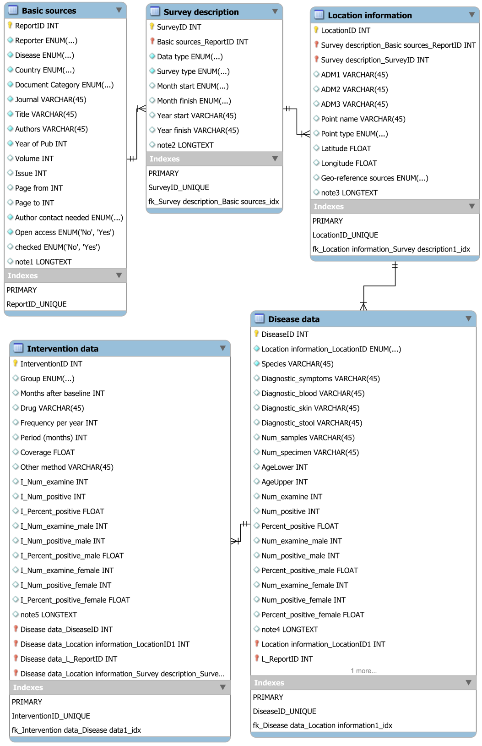
基本数据结构
此框架在sql中实现，用于对疾病调查干预数据的收集
框架分为5个表格：Basic Sources, Survey Description, Location Information, Disease Data和Intervention Data
各表按顺序是1：n的关系（例如，在收集一篇文献过程中，文献的基本信息存储在“Basic Sources”表中；每篇文献可能有不止一个的调查数据，这些调查数据的基本情况存储在“Survey Description”中；每个调查可能涉及到多个调查地点，关于调查地点的数据存储在“Location Information”中；而每个调查地点，可能有多个疾病数据，这些数据存储在“Disease Data”中；最后，每个疾病数据的不同时间点的干预情况，存储在“Intervention Data”中。）
该数据结构和每个变量的数据类型已经设好：disease_database.mwb
制作要求：
做一个方便数据输入的网页，有登陆账户和密码。
有些变量已经设置了输入限制，在输入不满足要求或错误时，给出不符合要求变量的提示。
做批量输入和输出的途径。
在外网能够登陆。
方便以后管理员添加账户、设置权限、增加变量、或修改一些变量的类型和输入限制。

Slide 3
登录界面
User
password
login
register

Slide 4
主界面
Report ID
Disease
Country
Year
Double check
Search
Export
Batch input
Edit
New
不同的用户分配不同的权限等级：录入，录入+检索，录入+检索+修改，录入+检索+修改+提取；等
下方显示框用于显示检索数据
“Search”查阅数据库中已有数据，“Export”将查阅结果批量输出，“Batch input”批量录入，“Edit”将已经选择的条目进行编辑，“New”新增输入、点击后进入“Basic sources”界面

Slide 5
录入与修改界面
Basic sources
Report ID 1
Survey 1
…
Survey n
Location 1
…
Location n
Disease 1
…
Disease n
Intervention 1
…
Intervention n
Report ID 2
…
Basic sources
Report ID 1
Reporter
Disease
Country
Document category
…
Publicity
Double check
Menu
Save
Next
左边的树状结构，新增录入时，Report ID 自动添加
点击“Next”则自动创建下级树杈进行输入
Basic sources页面中有两个特殊变量，一为是否公开供检索，二为是否已经进行二次检查
“Menu”回到主界面，“Save”保存录入内容，“Add report”新增平级条目

Slide 6
录入与修改界面
Survey description
Report ID 1
Survey 1
…
Survey n
Location 1
…
Location n
Disease 1
…
Disease n
Intervention 1
…
Intervention n
Report ID 2
…
Survey description
Survey ID 1
Date type
Survey type
Month start
Month finish
…
Save
Add survey
Cancel
Next
通过点击上级界面（Basic sources）的“Next”，来到此界面，Survey ID 自动生成
点击“Next”则自动创建下级树杈进行输入
点击“Cancel”则返回上级树杈

Slide 7
录入与修改界面
Location information
Report ID 1
Survey 1
…
Survey n
Location 1
…
Location n
Disease 1
…
Disease n
Intervention 1
…
Intervention n
Report ID 2
…
Location information
Location ID 1
ADM1
ADM2
ADM3
Point name
…
Save
Add location
Cancel
Next
通过点击上级界面（Survey description）的“Next”，来到此界面，Location ID 自动生成
点击“Next”则自动创建下级树杈进行输入
点击“Cancel”则返回上级树杈

Slide 8
录入与修改界面
Disease data
Report ID 1
Survey 1
…
Survey n
Location 1
…
Location n
Disease 1
…
Disease n
Intervention 1
…
Intervention n
Report ID 2
…
Disease data
Disease ID 1
Species
Num_positive
Num_exam
Perc_positive
…
Save
Add data
Cancel
Next
通过点击上级界面（Location information）的“Next”，来到此界面，Disease ID 自动生成
点击“Next”则自动创建下级树杈进行输入
点击“Cancel”则返回上级树杈

Slide 9
录入与修改界面
Intervention data
Report ID 1
Survey 1
…
Survey n
Location 1
…
Location n
Disease 1
…
Disease n
Intervention 1
…
Intervention n
Report ID 2
…
Intervention data
Intervention ID 1
Group
Months after baseline
Drug
Frequency per year
…
Save
Add intervention
Cancel
通过点击上级界面（Disease data）的“Next”，来到此界面，Intervention ID 自动生成
点击“Cancel”则返回上级树杈

